Slide 1
ORMAN VE SU İŞLERİ BAKANLIĞI
Su Yönetimi Genel Müdürlüğü
SANAL SU VE SU AYAK İZİ FAALİYETLERİ
Fulya KALEMCİ
Uzman Yardımcısı

Slide 2
ORMAN VE SU İŞLERİ BAKANLIĞI
Su Yönetimi Genel Müdürlüğü
ANAHAT
Su Ayakizi Çalışmaları
Türkiye’nin Su Ayakizi Projesi Çıktıları
Değerlendirmeler
Örnek Su Ayak İzi Hesabı

Slide 3
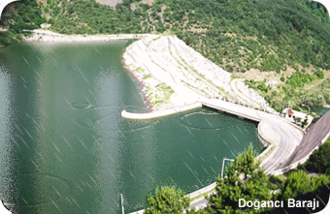
TÜRKİYE’NİN SU POTANSİYELİ
Yıllık Yağış : 501 milyar m³
Kullanılabilir Yıllık Yüzey Suyu : 98 milyar m³
Kullanılabilir Yıllık Yeraltı Suyu : 14 milyar m³
Toplam Yıllık Kullanılabilir Su : 112 milyar m³
Türkiye’nin Nüfusu (2010) : 74 milyon
Kişi Başına Düşen Yıllık Su : 1500 (m³/kişi-yıl)
3

Slide 4
TÜRKİYE SU ZENGİNİ BİR ÜLKE DEĞİLDİR
Kişi Başına Düşen Yıllık Su Miktarı (m³/yıl)
ÜLKELER 2005 2023
Su Zengini Ülkeler 10.000+ 8.000+
(Kanada, ABD,
Kuzey ve Batı Avrupa Ülkeleri)
Irak 2.110 1.400
Türkiye 1.600 1.300*
Suriye 1.420 950
İsrail 300 150
Ürdün 250 90
Filistin 100 40
* 2023 için Türkiye nüfusu tahmini 85 milyon olarak kabul edilmiştir.
4
Notes:
4

Slide 5
TÜRKİYE’NİN SU POTANSİYELİ
Sulama: 32 milyar m³ (%73)
İçme Suyu : 7 milyar m³ (%16)
Endüstriyel Kullanım: 5 milyar m³ (%11)
Toplam Kullanılan Su: 44 billion m³

Slide 6

SU AYAKİZİ - KAVRAMLAR
SU ÇALIŞMALARI KAPSAMINDAKİ KAVRAMLAR

Slide 7
SU AYAKİZİ - KAVRAMLAR
SANAL SU
=
Doğrudan su kullanımı
+
Tükettiğimiz mal ve hizmetlerin üretim
ve işlenme süreçlerinde kullanılan suyu ifade eder

Slide 8

SU AYAKİZİ - KAVRAMLAR
SU AYAKİZİ
Tüm üretim ve tüketim süreçlerinde kullanılan toplam su miktarını ifade eder.

Slide 9
SU AYAKİZİ VE SANAL SU KAVRAMLARININ ÇIKIŞ NOKTASI
Su kaynakları üzerindeki artan baskılar sonucu kullanılan mal ve hizmetlerin üretiminde kullanılan suyun da önem kazanması,
Bir tüketim malı içerisindeki “saklı suyu” hesaplamanın ve görselleştirmenin, tüketimin ve ticaretin su kaynakları üzerindeki etkisini ölçmek için son derece önemli olması,
Üretim süreçlerinde su kullanımı yoğun olan ürünlerle birlikte yerel su kaynaklarının da coğrafi sınırlarının dışına çıktığı kabulü,
Notes:
Su ayakizi ve sanal su çalışmalarının temellerini oluşturan kabuller.

Slide 10
SU AYAKİZİ VE SANAL SU KAVRAMLARININ FARKI
Su Ayak İzi kavramının, sanal suya göre daha geniş bir tanımı ve kullanımı vardır.
Su Ayak İzi, kullanılan suyun sadece miktarına değil aynı zamanda kullanılan suyun çeşidine bağlı olarak yeşil, mavi ve gri Su Ayak İzi olarak ayrım yapar.
Mavi Su Ayak İzi
Yeşil Su Ayak İzi
Gri Su Ayak İzi
Notes:
Peki bu bize neyi ifade eder

Slide 11



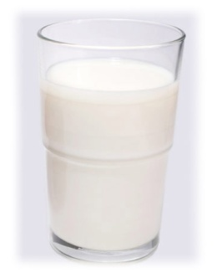
BAZI ÜRÜNLERİN SU AYAK İZİ DEĞERLERİ
1 fincan kahve
= 140 litre
1 dilim ekmek
= 40 litre
Kahve nereden geliyor?
Yağmur suyu mu sulama suyu mu?
1 t-shirt= 2700 litre
1 bardak süt
= 255 litre
Pamuk nereden geliyor?
Besi çiftiği mi mera mı?
Notes:
Su ayak izinin yüksek olması tek başına bir şey ifade etmez. Örneğin az önce 1 fincan kahvenin aslında 140 litre suya ihtiyacı olduğunu söyledik. Bu sabah kahvemizden vazgeçeceğimiz anlamına gelmiyor. Su kıtlığı çekmeyen veya iyi bir su yönetimi olan bir havzada çok fazla su tüketerek üretilen bir ürün her zaman çok da fazla zarar vermez. Bu nedenle, SAİ’nin sürdürülebilir veya sürdürülebilir olmadığı nerede nasıl ve ne zaman üretildiği önemlidir.
Su Ayak İzi,
gerçek su kullanım miktarını gösterir,
hem yağışları hem de kullanılan su miktarını göz önünde bulundurur,
suyun nerede ve ne kadar kullanıldığını dikkate alır.

Slide 12
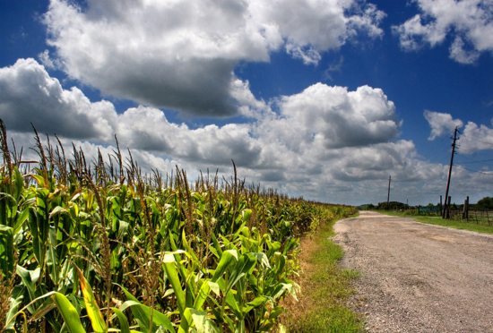
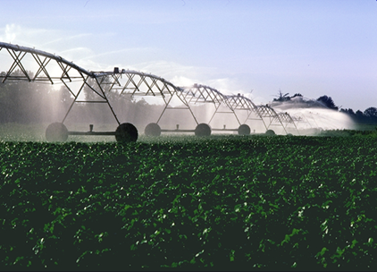
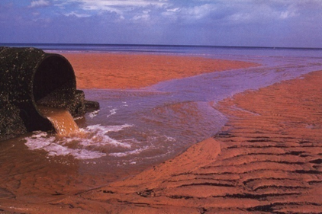
SU AYAK İZİNİN BİLEŞENLERİ
Yeşil Su Ayak İzi – bir ürün yetişirken yağmur suyu kaynaklı kullanılan su miktarı (bitki terlemesi dahil)
Mavi Su Ayak İzi – bir ürünün yetişmesi için kullanılan yüzey veya yer altı suyu miktarı toplamı (bitki terlemesi dahil)
Gri Su Ayak İzi –atık su deşarjından gelen kirliliğin seyreltilmesi için gerekli su miktarı toplamı

Slide 13
SU AYAKİZİ SU METODOLOJİSİ
SU
AYAKİZİ
Bireyler/Aile
Ülke
Havza/Bölge
Ürün
Köy/Şehir
Kamu kuruluşu
Notes:
Sudaki Ayak İzi, suyun sadece kullanım veya kirlenme miktarını değil, aynı zamanda kullanım bölgelerini ve coğrafi tanımlarını da belirtir.

Slide 14
BİR ULUSUN SU AYAKİZİ VE SANAL SU HESABI
SU
AYAKİZİ
Ülke
Ulusal Su Ayak İzi, o ülke içerisinde tüketilen tüm mal ve hizmetlerin üretimi için kullanılan toplam tatlı su miktarıdır.
Bu hesaplama, aynı zamanda uluslararası ticarete konu olan tüm mal ve hizmetlerle birlikte ticareti yapılan sanal su miktarını da ortaya koyar.
Sanal Su açısından bakıldığında, eğer bir ülke bir ürünü ihraç veya ithal ediyorsa, suyun sanal olarak ticaretinden bahsedilmektedir.

Slide 15

BİR ULUSUN SU AYAKİZİ VE SANAL SU HESABI
Doğrudan Su Kullanımı:
Bireyler tarafından yeme, içme ve temizlik gibi faaliyetler için kullanılan su miktarı
İç Su Ayak İzi
Dolaylı Su Kullanımı:
Ülke içerisinde tüketilen ürünleri üretmek için gerekli su miktarı
Ulusal Su Ayak İzi
Dolaylı Su Kullanımı:
Ülke içerisinde tüketilen ithal ürünlerin üretimi için başka ülkelerde kullanılan su miktarı
Dış Su Ayak İzi

Slide 16
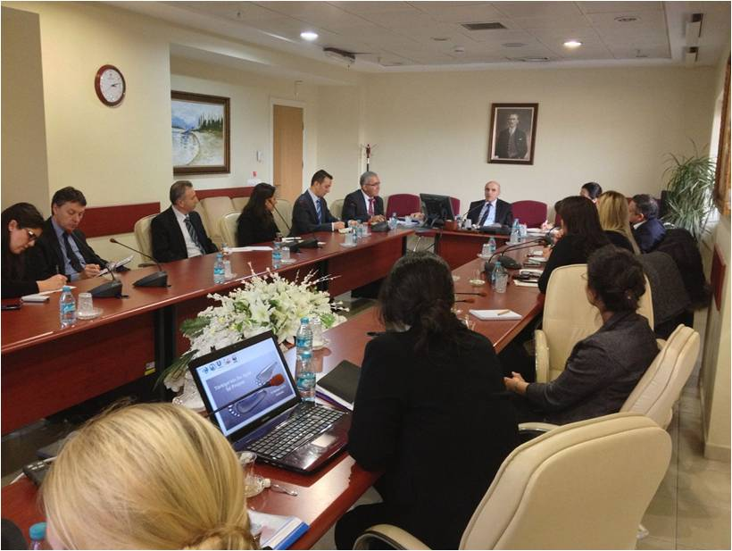
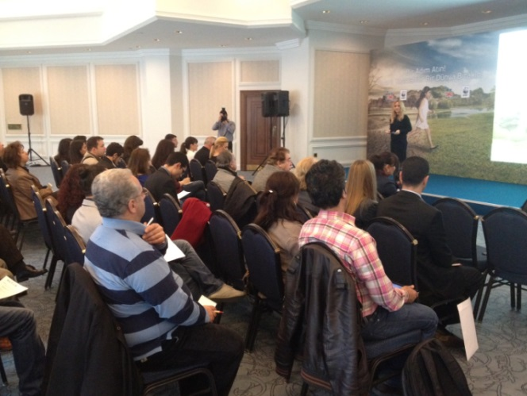
SU YÖNETİMİ GENEL MÜDÜRLÜĞÜ TARAFINDAN YÜRÜTÜLEN ÇALIŞMALAR
TÜRKİYE’NİN SU AYAK İZİ PROJESİ
Küresel düzeyde bugüne kadar İngiltere, İsviçre, Belçika için Ulusal Su Ayak İzi Raporlarını hazırlamıştır. Bununla birlikte, Water Footprint Network tarafından çeşitli seviyelerde su ayak izi analizleri gerçekleştirilmiştir.
Su Yönetimi Genel Müdürlüğü, WWF Türkiye ve Unilever işbirliği çerçevesinde gerçekleştirilen projeye ait rapor basılarak internette de yayımlanmıştır.

Slide 17
TÜRKİYE’NİN SU AYAK İZİ PROJESİ
Proje Genel Hedefi: Türkiye’nin Ulusal Su Ayak İzi’nin hesaplanarak Su Ayak İzi’nin su yönetimi süreçlerine dâhil edilmesidir.
Hedef : Türkiye’nin Ulusal Su Ayak İzi Raporu’nun hazırlanması
Su kaynakları ekseninde küresel eğilimlerin, zorluklar ve değişen taleplerin tanımlanması
Su Yönetimi Genel Müdürlüğü desteği ile WWF-Türkiye işbirliğinde Ulusal Su Ayak İzi hesaplaması için gerekli verinin temin edilmesi
Ulusal Su Ayak İzi’nin hesaplanması ve haritalarla ifade edilmesi
Türkiye için durum analizlerinin gerçekleştirilmesi, belirli ürünlerin Su Ayak İzleri’nin hesaplanarak sanal su akışının gösterilmesi
Kilit paydaşlara yönelik öneriler geliştirilmesi
Notes:
17

Slide 18
TÜRKİYE’NİN SU AYAK İZİ PROJESİ
İlgi Grupları ve Nihai Faydalanıcılar
İlgili kamu kurumları (Orman ve Su İşleri Bakanlığı, Gıda, Tarım ve Hayvancılık Bakanlığı, Çevre ve Şehircilik Bakanlığı, Avrupa Birliği Bakanlığı, Enerji ve Tabii Kaynaklar Bakanlığı, Türkiye Su Enstitüsü)
Özel sektör kuruluşları
İlgili sivil toplum kuruluşları (Su ve çevre konusunda çalışan STKlar, TÜSİAD, Türkiye Ziraat Odaları, Sulama Kooperatifleri Merkez Birliği, vb)
Uluslararası organizasyonlar (UNDP, FAO, WB, Avrupa Komisyonu Türkiye Delegasyonu, vb)
Üniversiteler, araştırma kuruluşları, düşünce kuruluşları (TEPAV, ORSAM, vb)
Kamuoyu
Medya

Slide 19
TÜRKİYE’NİN SU AYAK İZİ PROJESİ
Türkiye’nin su ayak izi değerlendirmesi yapılırken 4 kilit bileşen bazında su ayakizi hesaplanmıştır.
  Üretimdeki su
  Tüketimdeki su
  İthal edilen ürün/mallardaki su
  İhraç edilen ürün/mallardaki su
Bunun yanında seçilen 5 tarım ürünü için de bu ürünlerin üretimi sırasında ortaya çıkan su ayak izinin hesabı yapılmıştır.
  Buğday
  Şeker Pancarı
  Pamuk
  Fındık
  Kuru Kayısı
Notes:
19
Şeklinde sıralanabilir

Slide 20




TÜRKİYE’NİN SU AYAK İZİ RAPORU
Üretimin Su Ayak İzi
Tüketimin Su Ayak İzi
İthalat ve İhracatın Su Ayak İzi
Su Ayak İzi Bileşenleri
Sektörler
Notes:
Bir sonraki slayttan itibaren Türkiye’nin Su Ayak İzi’ni öncelikle üretimin ve tüketimin su ayak izi olarak ele alacağız. Bu iki temel başlığın altında öncelikle az önce bahsettiğimiz su ayak izi bileşenleri ve bu bileşenlerin farklı sektörlerde nasıl dağıldığından bahsedeceğiz.

Slide 21
TÜRKİYE’NİN SU AYAK İZİ RAPORU
Türkiye’nin üretim ve tüketim faaliyetlerinin su ayak izinin %80’i ülke içindeki su kaynaklarına bağlıdır.
İç SA
121
Dış SA
19
Tüketimin SA
-140
+
=
+
+
İhracat SA
18
İşlenip ihraç edilen ithal edilen malların sanal SA
5
İhracat WF
(Sanal Su İhracı)
-23
=
=
Üretim SA
139
İthalat SA (Sanal Su)
24
Genel Toplam
(Sanal Su Bütçesi)
≈ 0
+
=

Slide 22
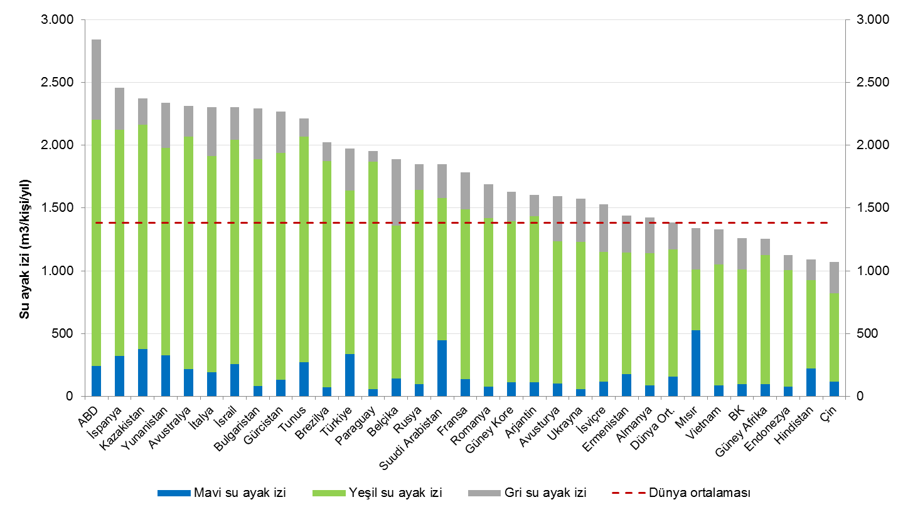
KİŞİ BAŞI SU AYAK İZİ MİKTARLARI
Notes:
Yine diğer ülkelerle karşılaştırmak için 1642 verisi kullanılmıştır, dünya ortalaması ise 1385’tir. Kişi başına düşen su ayak izi nüfusla ve gelir düzeyi dolayısıyla tüketim alışkanlıklarıyla doğrudan ilişkilidir.
Bu grafiğin iki farklı ucunda yer alan ABD ve Hindistan bunu ortaya koymaktadır.

Slide 23
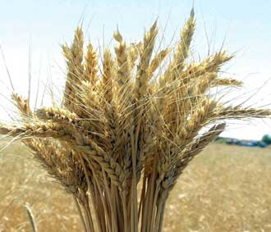
TÜRKİYE’NİN SU AYAK İZİ RAPORU KAPSAMINDA BELİRLENEN TEMEL ÜRÜNLER
Buğday:
Türkiye’de tarımsal üretiminde başlıca ürün olup ülkenin çok farklı köşesinde üretimi farklı koşullar altında yapılmaktadır.
Ayrıca Türkiye’de hem sanayi amaçlı kullanım hem de gıda güvencesi anlamında çok büyük önem taşımaktadır.
Yıllara göre ülke içinde bir dengeye sahip, ihracat ve ithalata da konu olan bir üründür.
Buğday üretimin mavi-yeşil su ayak izi oranı düşüktür ve buğday yoğun olarak yağmur suyu ile beslenmektedir. Buğday üretimi iklim koşullarına karşı hassastır. Gıda güvencesinde önemli bir yeri olan buğday üretimi ve buğday fiyatları iklim koşullarına bağlı olarak değişiklik gösterebilmektedir.
Notes:
İlk su ayak izi hesaplamaları yapıldığında buğday üretim miktarı olarak oldukça fazla olduğundan Türkiye’nin su ayak izi hesaplamalarında önemli bir yere sahip olduğu belirlenmiştir.

Slide 24
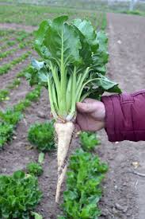
TÜRKİYE’NİN SU AYAK İZİ RAPORU KAPSAMINDA BELİRLENEN TEMEL ÜRÜNLER
Şeker pancarı:
Susayan mahsül özelliğiyle Türkiye’de sanayide kullanılan önemli bir ürün.
Özellikle Konya Kapalı Havzası’nda üretilen şeker pancarı sık sık gündeme gelmekte ve su kaynaklarıyla olan ilişkisi tartışılmaktadır.
Şeker pancarı üretiminde mavi su ayak izinin (sulama suyu) dünya ortalamasından yüksek olduğu göze çarpmaktadır. Türkiye’deki kurak ve yarı kurak bölgelerdeki şeker pancarı üretiminde mavi su ayak izi dikkatle değerlendirilmelidir.
Notes:
Şeker pancarı hesaplamalara mercek altına alınmış ve farklı bölgelerdeki üretim süreçleri karşılaştırılmıştır.

Slide 25
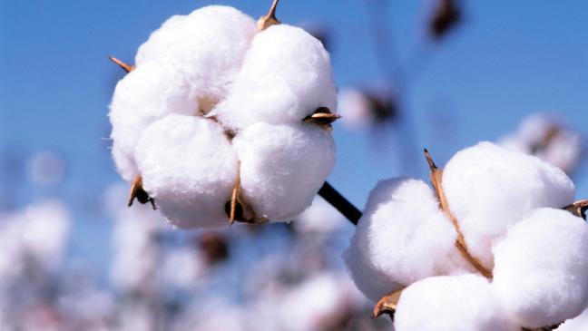
TÜRKİYE’NİN SU AYAK İZİ RAPORU KAPSAMINDA BELİRLENEN TEMEL ÜRÜNLER
Pamuk:
Şeker pancarı gibi pamuk da sanayiye hammadde sağlayan ve üretiminde yoğun olarak su kullanan bir ürün.
Türkiye’de yoğunlukla Ege ve Akdeniz kıyıları ile Güneydoğu Anadolu bölgesinde yetiştirilen bu ürünün su ayak izi, uluslararası ticarete yoğun şekilde katkı sağlar.
Türkiye’de tekstil sektöründe önemli.
Türkiye’de pamuk en yüksek su ayak izine sahip endüstri bitkisidir. Pamuğun su ayak izinin %84’ünün mavi su ayak izidir. Bu da pamuk üretiminin yüzey ve yeraltı su kaynaklarıyla yakın ilişkisini göstermektedir.

Slide 26
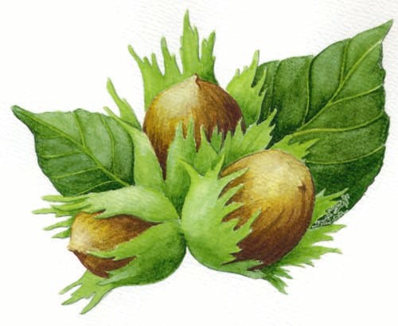
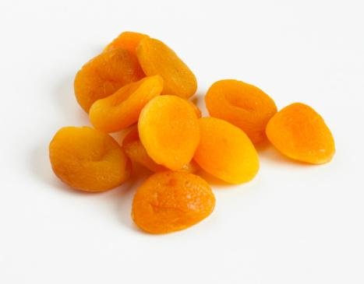
TÜRKİYE’NİN SU AYAK İZİ RAPORU KAPSAMINDA BELİRLENEN TEMEL ÜRÜNLER
Fındık ve Kuru Kayısı:
Hem fındık hem de kayısı tarımı uzun yılardır Türkiye’de yapılmaktadır.
Bu ürünler Türkiye’de geleneksel olarak yetişen ürünlerin en çok ihraç edilenleridir.
Fındık üretiminin Türkiye’deki mavi-yeşil su ayak izi ortalaması dünya ortalamasından düşüktür. Su ayak izi açısından bakıldığında, Türkiye fındık üretiminde karşılaştırmalı üstünlüğe sahiptir.
Türkiye’de kuru kayısının üretiminin su ayak izi dünya ortalamasının %60 altındadır. Kuru kayısı üretiminin mavi-yeşil su ayak izi oranı, diğer ülkelerinkinin yarısı kadardır. Su kaynakları açısından bakıldığında, Türkiye kuru kayısı ihracatında karşılaştırmalı üstünlüğe sahiptir.

Slide 27
TÜRKİYE’NİN SU AYAK İZİ PROJESİ
İLK BULGULAR
1) Üretimin Su Ayakizi:
Türkiye’nin üretim kaynaklı su ayak izi toplamda 134 milyar m3/yıl’dır.
Ulusal üretimin su ayak izi sektörel oranları
Notes:
27

Slide 28
TÜRKİYE’NİN SU AYAK İZİ PROJESİ
İLK BULGULAR
1) Üretimin Su Ayakizi:
Tarım ürünlerinin su ayak izleri incelendiğinde tahıl ve yem bitkilerinin yeşil su ayak izlerinin yüksek olduğu, tahıl bitkileri ve endüstriyel bitkilerin de mavi su ayak izi miktarlarının yüksek olduğu görülmüştür.
Notes:
28
Tarım kaynaklı su ayak izinin %70’e yakınını yeşil su ayak izi oluşturmaktadır ve bu sebeple iklim değişikli ile yakından ilgilidir.
Tarımsal üretimin su ayak izinin %20’sini mavi su ayak izi oluşturmaktadır. Geri kalan %10’luk oranı ise tarımsal kaynaklı gri su ayak izi oluşturmaktadır.

Slide 29
2) Tüketimin Su Ayak İzi
Tarımsal üretime daha detaylı bakıldığında ise tarımsal su ayakizinin %37’sini tahıl ürünleri, %36’sısın yem bitkileri kaynaklıdır.
Ulusal tüketimin su ayak izi sektörel oranları

Slide 30
TÜRKİYE’NİN SU AYAK İZİ PROJESİ
İLK BULGULAR
3) İhracatın Su Ayakizi:
Türkiye’den ihraç edilen mallar diğer ülkelerin tüketim su ayak izini oluşturmaktadır. Ülkeler arasındaki sanal su akışı iklim, ticaret modelleri ve ülke politikaları gibi faktörlerden etkilenmektedir.
Türkiye’deki ihracat su ayakizini büyük ölçüde işlenmiş ithal ürünler oluşturmaktadır. İhraç edilen ürünlerin ayakizi toplam su ayakizini %20’sini oluşturmaktadır.
Tür | İhracattaki yüzdesi | İhraç edilen su ayakizi (sanal su) yüzdesi
Ham tarım ürünleri | 6% | 19%
Tekstil ürünleri | 20% | 42%
İşlenmiş tarım ürünleri(tekstil ürünleri hariç) | 4% | 37%
Cam, madencilik ve metal ürünleri | 33% | 2%
Makina aksamı | 30%
Diğer | 7%
Total | 100% | 100%
İhracattaki yüzdesi %30 olan ürünlerin su ayakizi %98
İhraç edilen ürünlerin su ayakizi değeri ile bu ürünlerin ekonomik değerlerinin karşılaştırılmalı tablosu
Notes:
30
Örneğin ihraç edilen tekstil ürünlerinin %35’e yakını ithal edilen pamuk tiftiğinden üretilmektedir. Türkiye’nin ihraç ettiği ürünler tekstik ürünleri, buğday, unu, çikolata pralinleri, kabuklu kuruyemiş ve benzeridir.

Slide 31
TÜRKİYE’NİN SU AYAK İZİ PROJESİ
İLK BULGULAR
4) İthalat Su Ayakizi:
Türkiye’nin ihraç edilen mallarının büyük bir kısmını ithal edilen hammaddelerin işlenmesi sonucu elde edilen ürünler oluşturmaktadır. İthal edilen ürünlerin başında pamuk tiftiği, buğday, kauçuk, hurma yağı, soya fasulyesi gibi ürünler vardır.
Tür | ithalattaki yüzdesi | Ithal edilen su ayakizi (sanal su) yüzdesi
Ham tarım ürünleri | 3% | 60%
Tekstil ürünleri | 6% | 14%
İşlenmiş tarım ürünleri(tekstil ürünleri hariç) | 4% | 23%
Cam, madencilik ve metal ürünleri | 49% | 3%
Makina aksamı | 35%
Diğer | 3%
Total | 100% | 100%
İthalattaki yüzdesi %13 olan ürünlerin su ayakizi %97
Notes:
Buradan da anlaşılacağı gibi yüksek miktarda su tüketen ürünleri daha ucuza ihraç etmekteyiz.

Slide 32
TÜRKİYE’NİN SU AYAK İZİ PROJESİ
DEĞERLENDİRMELER
Türkiye’nin üretim ve tüketim su ayakizi miktarları birbirine denktir ve bu su cephesinden bakıldığında üretim ve tüketimin dengede olduğunu göstermektedir.
  SONUÇ-1: Ülkemiz su bakımından kendi kendine yetebilen dışa bağımlı olmayan bir ülkedir.
Türkiye’nin tarımsal üretimindeki yeşil su ayakizi oranın yüksek olması sulama gerektirmeden sadece yağmur suyu ile yetiştirilen ürünlerinin doğru yerlere ekildiğini göstermektedir.
  SONUÇ-2: Ülkemiz genel ürün deseni incelendiğinde iklim tipine büyük ölçüde uygun ürünlerin yetiştirildiği görülmektedir.
Notes:
32

Slide 33
TÜRKİYE’NİN SU AYAK İZİ PROJESİ
DEĞERLENDİRMELER
Türkiye su ayakizi yüksek olan ürünleri ekonomik olarak düşük bir değerden ihraç etmektedir. İhracat bedelleri dünya ortalamasının altında bulunmaktadır.
  SONUÇ-3: Su ayakizi yüksek olan ürünleri daha yüksek birim fiyattan ihraç edilerek, bu ürünlerin ekonomiye katkısı artırılailecektir.
Türkiye su ayakizi yüksek olan ürünleri ucuza ithal etmektedir. Bu da İhracattaki sanal su kaybını dengelemektedir.
SONUÇ-4: Türkiye İthalat ve İhracat su ayakizi
değerleri karşılaştırıldığında da dengede
olduğu görülmektedir.
Notes:
33
Bunlar ilk bulgular çerçevesinde derlenen sonuçlardır. Türkiye’nin su ayakizi raporu Temmuz 2013 itibari ile tamamlanacak olup, bu raporda daha detaylı bilgiler ve değerlendirmeler yer alacaktır.

Slide 34
SU KAYNAKLARINI KORUMAYA YÖNELİK ÖNERİLER
Su kullanımının boyutunu anlamak
Su ayakizinin ölçülmesi ve etkilerinin nelerden kaynaklandığını belirleyerek önlem almak
Su ayakizini azaltmak
Farkındalık oluşturmak
Su politikalarına yön vermek
Notes:
34

Slide 35
TEŞEKKÜRLER

